Slide 1


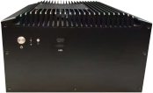


机器视觉计算平台AI-BOX
低功耗
采用Intel® 6/7/8/9代Core i3/i5/i7处 理器
丰富显示
1*HDMI:最大分辩率4096*2160@30Hz 1*VGA:最大分辨率1920X1080@60Hz
丰富I/O
5*Intel千兆网口,4*USB3.0，
4*USB2.0,6*COM,1*HDMI,1*VGA
AI-BOX低功耗运算
英特尔6-9代Core,多串口多USB,支持双屏 显示, 适合人工智能控制终端

Slide 2

产品规格
产品型号
产品颜 色
材质
产 品 尺寸
处 理器
网口
内存
显示功能
储存功能
扩展接 口
LXHA-U31156
喷砂氧 化 、黑 色哑光 SGCC镀锌钢板机身
BIOS 系统
AMI U EF I BIOS
Windows 7, Windows 10, Windows 11, Linux
LAN 网 口 ：5* Intel⑧ 1Gbps PCle Ethernet Controller , RJ 45
COM : 2* RS232, 2* TTL, 2* RS232/RS485/ RS422
USB:4*USB3.0,4*USB2.0
音频：Realtek⑧ 5 .1 channel HDA Codec , with MIC/Line₋out and Am plifier
8*Programmable GPIO
无风扇散热
嵌入式 或壁挂 式安装
- 2 5℃ ~7 5 ℃
5%～95 %相对湿度 ，无 冷凝
输入电压：1 00 - 2 2 0 V~,4.0-1.5A,50/60Hz
mm：256x237.6x157.6（长x宽x高）
采用Intel® 6/7/8/9代Core i3/i5/i7处理器
I/O 接 口
5* Intel⑧ 1 Gbps PC le Ethernet Controller , RJ 45
DDR 4 -3200 , 2 * SO -DIM M , u p to 64 GB
1* HDMI , 1 *VGA, 支持双屏异 显
提供1* M SATA 2* SATA 散热方式
安装方式
1*Mini-PCIe 工作温 度
1*mSATA+3G/4G, Wifi optional ^{工作湿度}
电源

Slide 3
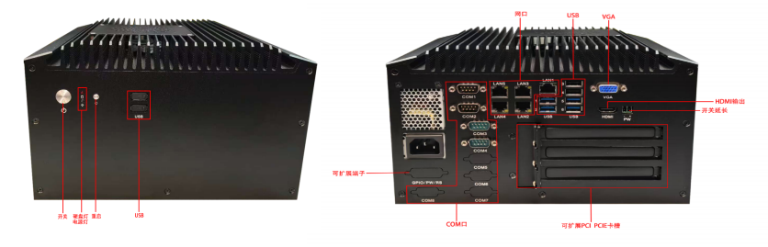
接口说明

Slide 4
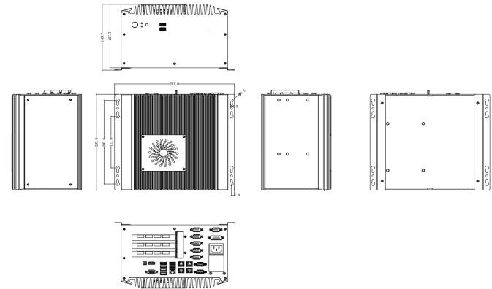
整机尺寸

